Slide 1
Муниципальное бюджетное общеобразовательное учреждение
«Лицей им. Г.Ф. Атякшева».
Презентация к уроку библиотечно-информационной грамотности
«Структура книги»
Подготовила:
педагог-библиотекарь Фролова Т. Б.
г. Югорск
2013 г.

Slide 2
Структура книги

Slide 3
Элементы книги
Обложка или переплет
Корешок
Форзац
Титул
Шмуцтитул
Аннотация
Предисловие
Иллюстрация
Содержание или оглавление
Алфавитный указатель

Slide 4
Обложка.
У тонких книг -
обложка – на ней написаны фамилия автора, название книги.
Переплет.
У объемных книг картонный, прочный переплет – защищает книгу от неприятностей, продлевает срок её жизни.

Slide 5
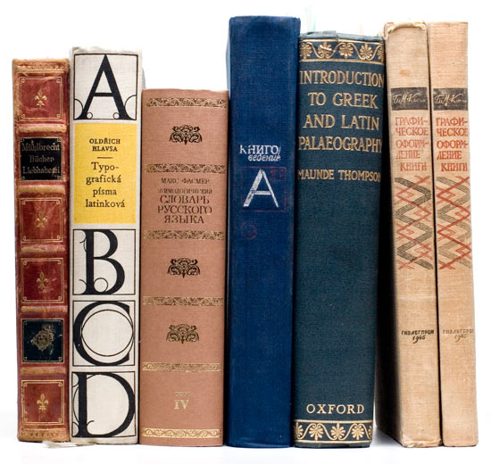
Корешок – место, где сшиты листы книги.

Slide 6
Суперобложка – дополнительная обложка, одеваемая поверх переплета, предназначена для сбережения книги от грязи и повреждений, а также служит её украшением.

Slide 7
Форзац - это двойной лист бумаги, соединяющий книжный блок с переплетом.

Slide 8
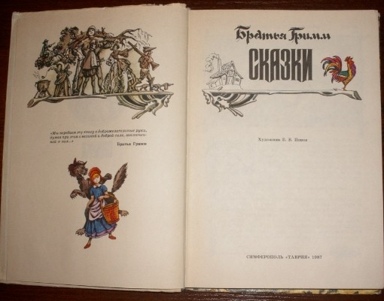
Титульный лист или титул -
первая страница книги на которой, напечатаны основные сведения о книге:
автор;
название;
год издания книги;
издательство;
город в котором была
напечатана книга;
художник.

Slide 9
Фронтиспис -
страница на которой располагается заглавная иллюстрация, которая является иллюстрацией ко всему произведению и выражает основную идею произведения. Помещается перед титульным листом.

Slide 10
Шмуцтитул - это страница с заглавием крупной части книги (раздела, главы). Заглавие может сопровождаться иллюстрацией, перечнем глав или других разделов этой части, но текст самой части на этой странице не начинается.

Slide 11
Иллюстрация – рисунок, фотография поясняющая содержание произведений, текстов помещенных в книгу.

Slide 12
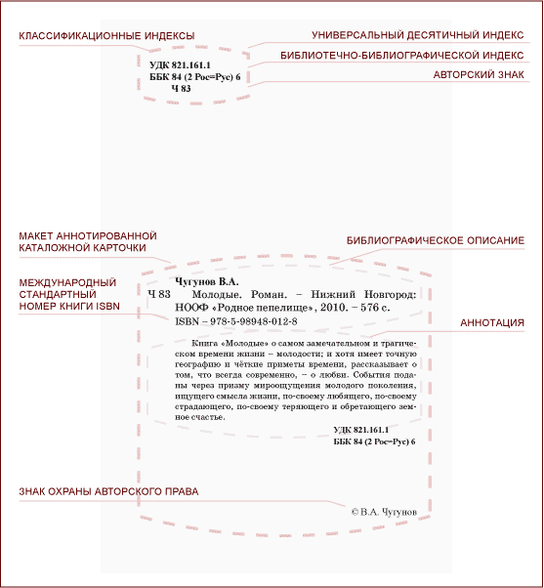
Аннотация - это краткая характеристика книги. Аннотация может быть краткой, в одно-два предложения или очень подробной и носить рекомендательный характер. В ней кратко раскрывается содержание книги, ее читательское назначение, иногда помещаются сведения об авторе.

Slide 13
Предисловие
В древности всякий рассказ, историю называли «словом». Это значение сохранилось и до наших дней в слове «ПредиСЛОВИЕ», то есть то, что перед «словом» (т.е. перед текстом).
Предисловие расскажет вам об авторе, его жизни и творчестве, о книге, об истории ее создания, о героях книги, их дальнейшей судьбе и о многом другом.

Slide 14
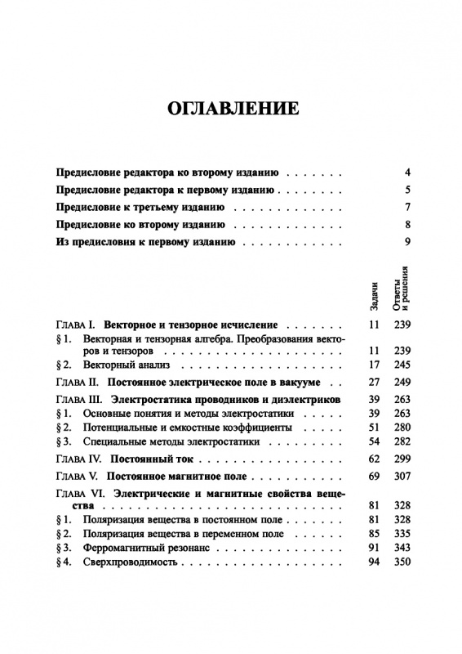
Содержание или оглавление – перечисление всех произведений, глав вошедших в книгу с указанием страниц, где они помещены.

Slide 15
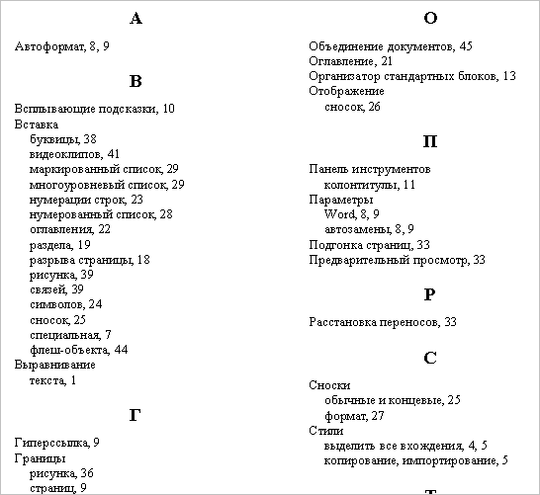
Алфавитный или предметный указатель– список терминов, фамилий и иных сведений встречающихся в тексте книги.
Указатель располагается в конце энциклопедий и справочников .

Slide 16
Элементы книги
Обложка или переплет
Корешок
Форзац
Титул
Шмуцтитул
Аннотация
Предисловие
Иллюстрация
Содержание или оглавление
Алфавитный указатель

Slide 17
Алгоритм беглого просмотра при выборе книг:
• Открой титульный лист и прочитай заглавие книги и фамилию автора (может быть, она тебе знакома , и ты знаешь, на какую тему он пишет книги);
• Найди и прочитай аннотацию на книгу;
• Просмотри внимательно оглавление(содержание);
• Бегло прочитай предисловие;
• Перелистывая страницы, выборочно почитай текст;
• Рассмотри иллюстрации в книге;
• Ответь на вопрос: "Хочешь ли ты прочитать эту книгу?"

